Slide 1
GKK 207 YAĞLARIN ANALİZİ DERS 2: YAĞLARIN ÖZELLİKLERİ
TBMYO GIDA KAL. KONT. ANALİZİ PROGRAMI
Dr. Öğr. Üyesi Gülten ŞEKEROĞLU

Slide 2
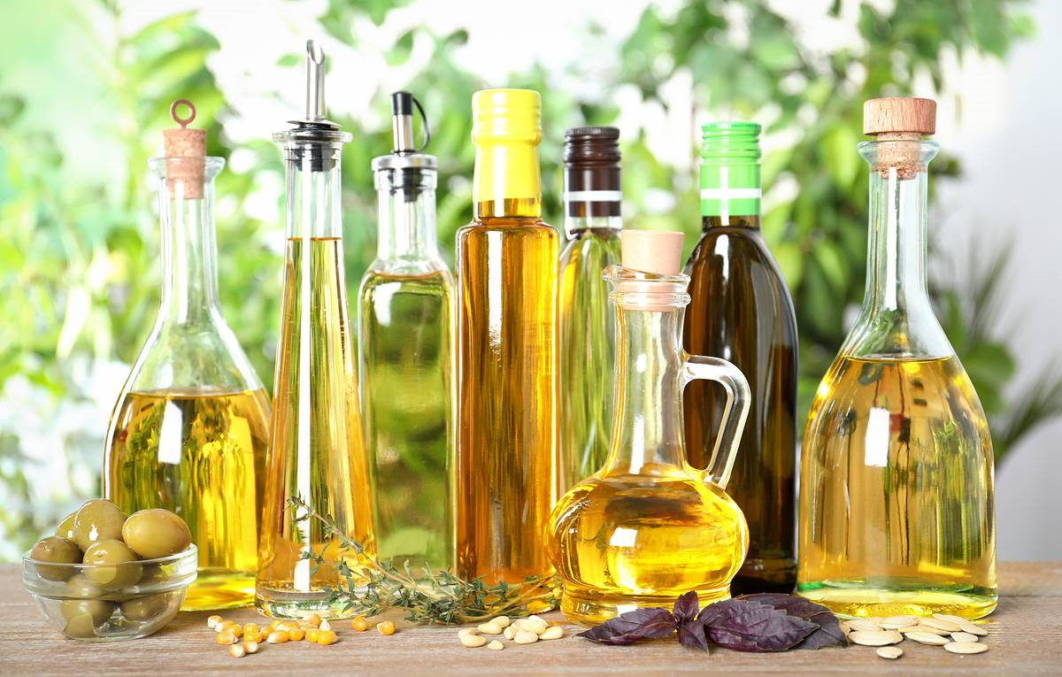
Yağların Fiziksel Özellikleri
Yağlar kendine has tat ve kokuya sahip, yapısında Trigliseritler, serbest yağ asitleri, mumlar, fosfolipidler, hidrokarbonlar, renk ve koku maddeleri, yağda çözünen vitaminler, antioksidanlar gibi pek çok bileşeni içeren maddelerdir.

Slide 3
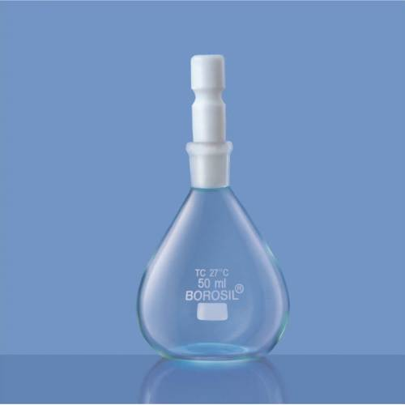
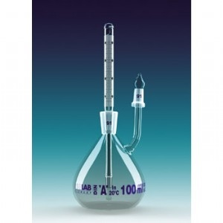
Yağların Yoğunluğu
Yağların yoğunluğu 0,9–0,92 g/ml dir. Molekül ağırlığı ve doygunluk derecesi arttıkça yoğunluk düşer. Yağların yoğunluğu sudan az olduğu için suyla beraber olduklarında suyun yüzeyinde kalırlar. Piknometreler yoğunluk tayininde kullanılan cam malzemelerdir. Sıcaklık yoğunluk ölçümünde etkili olduğundan, ayrıca termometreli piknometreler de vardır.
Piknometre
Termometreli Piknometre

Slide 4
Yağların Erime Noktaları
Yağlar yapılarında erime noktaları birbirinden farklı pek çok bileşeni içerdiğinden tek bir erime noktası yoktur, erime aralığı vardır. Her yağın erime aralığı farklıdır.
Düz ve uzun zincirli asitleri içeren yağların erime noktası yüksektir. Çünkü bu yağların kristal yapısı kuvvetlidir ve kristaller arası bağları koparmak için daha fazla ısı gerekir.
Yağlardaki yağ asitlerinin C sayısı arttıkça erime noktası yükselir. Örneğin 4 C’lu doymuş yağ asidi olan bütirik asidin erime noktası -4°C, 22 C’lu doymuş yağ asidi behenik asidin erime noktası 80 ⁰C’dir.
Çift bağ sayısı arttıkça erime noktası düşer. Çünkü çift bağlı yağ asitleri düz zincir yapıyı bozar ve kristal oluşturmayı zorlaştırır. Örneğin 18 C’lu ve çift bağsız stearik asidin erime noktası 72°C iken 18 C’lu 3 çift bağlı linolenik asidin erime noktası -11° C’dir.

Slide 5
Yağların doygunluk derecesi arttıkça erime noktası yükselir.
Yağ asitlerinin cis veya trans oluşu erime noktasını etkiler.
Doymamış yağ asitleri genellikle doğal olarak cis şeklinde bulunurken işlem görmüş yağlarda ise trans şeklinde bulunur.
Trans şekli molekülün düz zincir yapısını cis şekline göre daha çok koruduğundan trans izomerin erime noktası daha yüksektir.
Doygunluk dereceleri ve C sayıları aynı olan yağlardan biri oda sıcaklığında sıvı, diğeri katı olabilir. Bu durumda sıvı olanlarda cis, katı olanda trans izomeri çoğunluktadır.
Kristal yapının şekli de erime noktasını etkiler. Örneğin tristearinin α, β ve γ kristal şekillerinin erime noktaları 55, 73 ve 64 ⁰C’dir.

Slide 6
Yağların Kristal Yapısı
Her yağın kendine özgü bir kristal yapısı vardır. Yağların birden fazla kristallenme özelliği göstermesine polimorfizm adı verilir.
Eğer yağlar hızlı soğutulursa küçük ama çok sayıda kristal elde edilir. Yavaş soğutulanlarda ise büyük, düzensiz ama az sayıda kristal elde edilir.
Yağlarda kristal miktarı;
Yağ asidinin zincir uzunluğuna,
Doygunluk derecesine,
Doymamış yağlarda çift bağdaki atomların dizilişine,
Yağdaki diğer maddelerin cins ve miktarına göre değişir.
Zincir uzadıkça, kuvvetli kristal yapı oluşurken, çift bağ sayısı arttıkça kristal yapı zayıflar, TG ler aynı serbest yağ asidinden oluşmuş ise kristal yapı daha güçlüdür. Örneğin tristearin (SSS), tripalmitin (PPP) gibi.

Slide 7
Yağların Çözünürlükleri
-Yağlar, alkol, aseton, dietil eter, aseton, petrol eteri gibi organik çözücülerde çözünürler.
-Kısa zincirli yağ asitleri (6 C luya kadar olanlar) suda az miktarda çözünürler.
-Monogliseritler ve digliseritler , su ile karıştığından emülgatör olarak kullanılırlar.
-Yağlar kendileri gibi olan diğer bileşenler için çözücü olarak kullanılabilirler. Örneğin çiçek esansları, yağda çözünen vitaminler gibi.

Slide 8
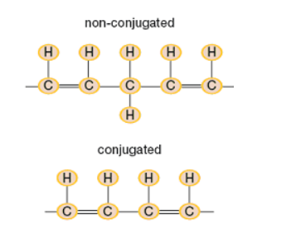
Yağların Işık Absorbsiyonu
Yapılarında birden fazla çift bağ içeren yağ asitleri KOH ile ısıtıldığında konjuge çift bağlı izomerleri (bir tek, bir çift bağlı şeklinde sıralı) oluşur. Bu izomerleri 230-260 nm dalga boyunda ışınları absorbe eder. Bu şekilde spektrofotometre kullanılarak yağ miktarı tayini yapılır.

Slide 9
YAĞLARIN KİMYASAL REAKSİYONLARI
1-HİDROLİZ
Trigliseritlerin su etkisiyle parçalanarak gliserol ve serbest yağ asitlerine (SYA) parçalanmasıdır.
-Örneğin, tereyağında bulunan suyun etkisiyle bu olay oluşur.
-Yağlı yiyeceklerin depolanmaları sırasında veya yapılarındaki lipaz enzimi inaktive edilmemişse hidroliz oluşur.
-Yağların ısıtılmasında örneğin tekrar tekrar aynı yağ ile kızartma sırasında oluşur. Yağ yanar ve akrolein oluşur.
Sonuncunda SYA miktarı artar, yağ acılaşır (ransit tat oluşur), yağın asitliği artar.
Hidroliz reaksiyonu

Slide 10
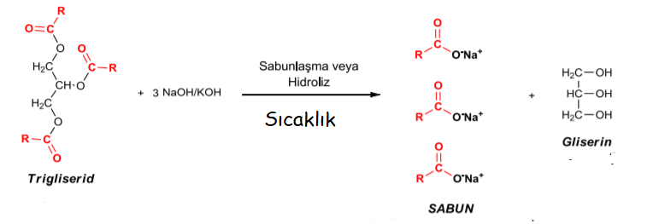
2.SABUNLAŞMA
Sabun: Bitkisel, hayvansal kaynaklı yağların veya yağ asitlerinin alkali hidroksitlerle (NaOH, KOH vb.) reaksiyonu sonunda oluşan karboksilli asit tuzlarıdır ve çoğunlukla temizleyici olarak kullanılan maddelerdir.
Sabunlaşma ise aslında bir tür hidroliz reaksiyonu olup, yağların veya esterlerin derişik sodyum hidroksit, potasyum hidroksit veya soda çözeltisiyle uzun zaman kaynatılırsa karşılık gelen alkol ile asidin tuzuna dönüşmesine verilen addır.

Slide 11
*Sabunlar suda eridikleri, yüzey aktif maddeler oldukları ve hidrolize yapıcı etkileri nedeniyle temizleyici maddelerdir.
*Sabunlar eriyebildiklerinde kısmen hidrolize olarak ortama OH iyonu verirler.
*Bu iyonlar temizlenecek yüzeyi yumuşatır ve kirlerin çıkmasını sağlar.
*Çözeltide kolloid hâlde bulunan hidrofobik alkil grupları kendileri gibi hidrofobik olan kirleri absorbe ederek su ile beraber ortamdan uzaklaştırır ve temizler.
*Doymuş yağ asitlerinin sabunları, doymamış olanlara göre daha çok çözünürler. Örneğin Na-palmitat (16 C’lu, doymuş) ve Na-stearat (18 C’lu, doymuş) Na-oleattan (18 C’lu, çift bağlı) daha fazla çözünür. Büyük molekül ağırlıklı ve doymamışlık derecesi yüksek olan bazı sabunlar vermisit = mikrop öldürücüdür.

Slide 12
3-ARA ESTERLEŞME
Trigliserit molekülünden yağ asidinin koparılarak bir başka alkole transfer edilmesidir. Ara esterleşme ticari amaçla mono ve digliseritlerin elde edilmesinde kullanılır. İşlem ortama serbest gliserol katılarak yapılır.
4-YENİ MOLEKÜLLERİN OLUŞMASI
Gliserol molekülü üzerinde yağ asitlerinin gelişigüzel dağılıp yağda homojen yapının bozulması, farklı yeni moleküllerin oluşması ve yağların fonksiyonel özelliklerinin değişmesidir.

Slide 13
YAĞLARIN ÇİFT BAĞLARINDAKİ KİMYASAL REAKSİYONLAR
1- Oksidasyon
2-Hidrojenlenme
3-İzomerizasyon
4-Halojenlenme
5-Reversiyon (eski durumuna dönme)

Slide 14
1-OKSİDASYON
Yağ asitlerinin çift bağlarında oksijenin etkisiyle görülen oksitlenme olayına verilen addır. Oksidasyon bir seri reaksiyonlar zinciridir ve başladıktan sonra kendiliğinden devam eder buna da OTOOKSİDASYON adı verilir. Çift bağ sayısı ne kadar fazlaysa, oksidasyonunun etkisi de o kadar fazladır.
Kendi kendini katalizleyen bu reaksiyon zinciri üç safhaya ayrılabilir.
1-Başlagıç, (Initiation),
2-Yayılma-hızlanma (Propagation) ve
3-Sonuçlanma (Termination).
Ayrıca oluşan oksidasyon ürünleri reaksiyonu katalize etmektedir.
Gıdalarda tat ve aroma bozulması lipid hidroperaksiüeri, karbonil bileşikleri, hidrokarbonlar, ketonlar ve diğer bazı bileşikler eşlik ederek gıdalarda ransiditeye neden olmakta ve vücut hücrelerine zarar verebilmektedir

Slide 15
1-Otooksidasyonun başlaması: Çift bağa en yakın C atomundaki H’lerden birinin ayrılması ile başlar. Isı, ışık ve metaller H’in ayrılmasını kolaylaştırır ve serbest radikal (free radical) oluşur.

Slide 16
2- Yayılma-hızlanma (Propagation)
Yağ zincirinden ayrılan H yerine ikinci basamakta moleküler O bağlanarak aktif peroksitler ve hidro peroksitler oluşur. Peroksitler dengesiz bileşiklerdir ve katalizör gibi etki ederek otooksidasyonun devamını sağlar.

Slide 17
3-Polimerizasyon
Otooksidasyonun ilerlemesi ile parçalanma, yeni moleküllerin oluşumu ve uzama olayları görülür. Büyük polimerlerin yanı sıra parçalanma ürünü olan kısa zincirli aldehitler, ketonlar, organik asitler ve bunların hidroksi türevleri gibi bileşikler oluşur, gliserit molekülü parçalanır.
Yağlarda hidroliz ya da oksidasyon sonucu oluşan değişimlere ransidite=acılaşma denir.
Oksidasyon olayının neden olduğu acılaşmaya oksidatif acılaşma, Hidroliz olayının neden olduğu acılaşmaya hidrolitik acılaşma denir.
Oksidasyonla oluşan acılaşma, hidrolizle görülen acılaşmadan çok daha fazla etkindir.

Slide 18
Oksidasyonu Etkileyen Faktörler
Yağ asitlerindeki çift bağ sayısı: Çift bağ sayısı arttıkça oksidasyon daha fazla görülür. Otooksidasyon ile yağların parçalanması önce linoleik asitte başlar. Bu asit kalmayınca oleik asit parçalanmaktadır.
Çift bağın cis veya trans oluşu: Cis izomerler daha kolay okside olur. ➢ Esterleşme durumu: Farklı doymamış yağ asitlerinin esterleşerek oluşturduğu gliseritler daha hızlı, aynı yağ asitlerinden oluşan gliseritler daha zor oksitlerdir.
Ortamda oksidasyonu başlatacak katalizör bulunup bulunmayışı: Lipoksidaz enzimi ve ışık katalizör görevi yapar. Bitki ve hayvan dokularında bulunan lipoksidaz enzimi soğukta depolanan yağlı gıdaların bile bozulmasına neden olur.
Ortamda serbest O2nin bulunması: Ambalajlama sırasında vakum uygulayarak veya N2, CO2 gibi gazlarla ambalajlama yapılarak O2 ortamdan uzaklaştırılır ve oksidasyonun başlaması engellenir.
Depolama yerinin ışık ve ısı durumu: Ortam sıcaklığının her 10 derece artışı oksidasyonu 2 kat hızlandırır. Işık katalizör etki gösterdiğinden yağların karanlık yerde veya kahverengi şişelerde saklanması gerekir.
Metaller: Fe ve Cu iyonları yağ tarafından absorbe edilerek oksidasyonu hızlandırır. Kısa süre depolanacak yağlı yiyeceklere askorbat, fosfat EDTA gibi maddeler eklendiğinde bu bileşikler, metalleri bağlayıp oksidasyonu etkisizleştirebilir.
Gıdalarda antioksidan olup olmaması: Antioksidanlar oksidasyonu önler.
Nem: Hidrolitik acılaşmayı hızlandırır

Slide 19
Antioksidanlar (Oksidasyonu Engelleyici Bileşikler)
Yağların oksidasyonunu önleyici ve indirgeyici maddelerdir. Doğrudan oksitlenmiş yağ asidine H bağlayarak peroksit oluşum zincirini yani oksidasyonu durdurur.
Bütün doğal yağlarda az miktarda da olsa doğal antioksidanlar (tokoferoller) bulunur. Bitkilerde bulunan doğal antioksidanlar, bitkilerdeki doymamış yağ asitlerinin oksidasyonunu önler. Bitkisel yağlar bu nedenle doymamış yağ asitlerince zengin olmasına rağmen acılaşmaya katı yağlardan daha dayanıklıdır.
Tokoferoller (E vit), askorbik asit (C vit), sesamol, sesamolin ve gossipol doğal antioksidanlardır. Doğal antioksidanlar kimyasal olarak flavonoit yapısındadır.

Slide 20
Yapay antioksidanlar
BHA (bütilat hidroksi analin), BHT (bütilat hidroksi toluen), galatlar (propil gallat) gıdalarda kullanılan yapay antioksidanlardır. Yapay antioksidanlar kimyasal olarak doymamış bir benzen halkası ile buna bağlı bir fenol veya amin grubu içerir. Yapay antioksidanlar, az oranda kullanıldıklarında yararlıdır, yiyeceklerin tat koku ve renklerini bozmaz. Fakat aşırı miktarda ise;
-Yiyeceğin görünümünü bozar.
-Sağlık açısından zararlı olur.
-Oksitlenmeyi hızlandırır.
Bazı maddeler antioksidanlara yardımcı olur ve onların etkilerini artırır. Bu bileşiklere sinerjist denir. Sinerjistler;
-Antioksidanlara H+ iyonu verirler.
-Ortamda bulunan, oksidasyonu hızlandıran metal iyonlarını bağlarlar. Sitrik asit, fosforik asit gibi asitler, sistin, methionin, histidin, triptofan gibi amino asitler, fostolipitler sinerjisttir

Slide 21
İyi bir antioksidanın özellikleri:
Çok az miktarda etkili olabilmelidir.
Yağda kolay çözülmelidir.
Yiyeceklere kolayca karışabilmelidir.
Yiyecek hazırlama ve gıda işleme, depolama aşamalarında etkisini kaybetmemelidir.
Toksik olmamalıdır.
Yiyeceği renk ve lezzet yönünden olumsuz etkilememelidir.
Piyasada bol ve kolay bulunmalı, ucuz olmalıdır.

Slide 22
2-HİDROJENLENME
Çok dereceli doymamış yağ asitlerinin bulunduğu yağların uygun basınç, sıcaklık altında ve uygun katalizör kullanarak çift bağların kırılarak hidrojenle doyurulmasıdır. Hidrojenlendirme olayı ile gıda sanayinde sıvı yağlardan katı yağ elde edilir. Örneğin margarin üretimi gibi.
Hidrojenlendirme ile;
-Sıvı yağlar katı hâle gelir.
-Yağın erime noktası yükselir.
-Serbest yağ asitleri oluşur ve yağların dumanlanma noktası düşer.

Slide 23
3-İZOMERİZASYON
Yağların doyurulması sırasında yan reaksiyon olarak görülür. Çift bağların cis şeklinin trans şekline dönüşmesidir. İzomerizasyon, yağların erime noktasını değiştirdiğinden istenen sertlikte veya yumuşaklıkta yağ elde edilebilir.
4-HALOJENLENDİRME
Hidrojenlendirmede olduğu gibi yağ asitlerinin çift bağlarının doyurulması işlemidir. Asitlerinin doymamışlık derecesini belirten bu işlem hidrojen yerine klor, iyot ve flor gibi halojenlerle yapılır

Slide 24
5. Reversiyon (Eski Durumuna Dönme)
Özellikle rafine ve hidrojenleştirilmiş yağların depolama sırasında ısı ile oksidasyona uğramadan önce ot, balık kokusu gibi hoşa gitmeyen değişikliklere uğramasıdır. Bu olay; İyot indeksi yüksek olan ve linolenik asit içeren soya, kolza, keten yağı gibi yağlarda daha çok görülür. Bu durumu yani reversiyonu etkileyen faktörler O2, ısı, ışık ve iz metallerdir.
Reversiyon sırasında meydana gelen tat ve koku değişiklikleri yağların her çeşidinde farklı iken oksidasyondan sonraki tat tüm yağlarda aynıdır.

Slide 25
. Kızartma Yağları
Kızartma, gıdaların tat, sindirim özelliklerini geliştirmek amacı ile uygulanan bir temel işlemdir. Kızartma işlemi sırasında uygulanan yüksek sıcaklık nedeniyle gıdadaki suyun büyük kısmı uçurulur ve büyük ölçüde mikroorganizma ve enzim inaktivasyonu sağlanır. Bu nedenle kızartılmış gıdaların raf ömrü diğer pişirme teknikleri ile hazırlanan gıdalara kıyasla daha uzun olmaktadır. Ancak tavuk gibi ürünlerde hala nem oranı yüksek olduğu için raf ömrü çok da arttırılmış olmaz.

Slide 26
Kızartma ile yağda görülen değişiklikler
Serbest yağ asitleri miktarı artar.
İyot sayısı sayısı azalır.
Dumanlama noktası düşer.
Erime noktası düşer.
Yağın viskozitesi artar.
Yağ acılaşır, köpürür.
Kızartılmış yağın rengi kararır.
Kızartma yağının besin değeri azalır (E vitamini azalır. Yağda E vitamininin azalması kızartılan gıdadaki C vitamini miktarını da azaltır.).
Kızartma yağlarının sindirimi güçleşir.
Kızartma yağlarında petrol eterinde çözünmeyen oksitlenmiş yağ asitleri miktarı %1’den fazla ise dumanlanma noktası 170 ºC’nin altına düşmüşse o yağ bozulmuştur, kullanılmamalıdır.

Slide 27
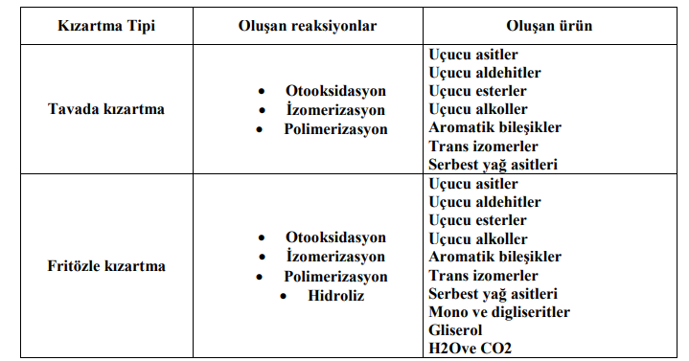
Yağın kızartılması sırasında oluşan değişimler

Slide 28
Trans Yağlar
Trans yağlar yapısında trans asidi bulunduran yağlardır. Trans yağ asitleri, karbon atomları arasında trans çift bağ olan doymamış yağ asitleridir.
Trans yağlarda trans izomerleri;
-Bitkisel yağlarda hidrojenasyon sırasında (örneğin;margarin üretimi sırasında)
-Uygun olmayan kızartma işlemlerinde,
-Hidrojenize yağlarla pişirilen yiyeceklerde meydana gelmektedir.
Trans izomerlerinin insan sağlığı üzerine olumsuz etkileri vardır ve kaçınılması gereken yağlardır. Trans bileşikler, doymuş yağ asitleri gibi LDL (kötü kolesterol) miktarını artırırken HDL (iyi kolesterol) miktarını düşürür, kalp ve damar hastalıkları riskini yükseltir.
Bu nedenle günümüzde,
-İnteresterifikasyon, fraksiyonizasyon ve çeşitli kombinasyonlar yapma gibi farklı yağ modifikasyon teknikleri hidrojenasyona alternatif olarak kullanılmaktadır.
-Birçok gelişmiş ülke hidrojenize yağların kullanımını, trans yağ asitleri alımını düşürmek için yağlarda trans izomer ve doymuş yağ asidi içeriklerini azaltacak çeşitli proses ve formülasyonları geliştirme çalışmaları yapılmaktadır.
-Yemeklik ve kahvaltılık margarinlerin çoğu, kısmen hidrojene bitkisel yağlar; derin tavada kızartılmış patates, patates cipsleri, bisküvi, hazır kek, krakerler, “fast food” ürünleri fazla trans yağ asidi içeren yağlardır.

